Slide 1
SHADOW COURIER
2D stealth / puzzle spēle
Autors: Roberts Justs, P25-2
Tu esi slepens kurjers noliktavā. Aiznes paketi līdz izejai -
neviens sargs nedrīkst tevi pamanīt.
Pygame (spēle) + FastAPI un SQLite (serveris) + Jinja (mājaslapa)

Slide 2
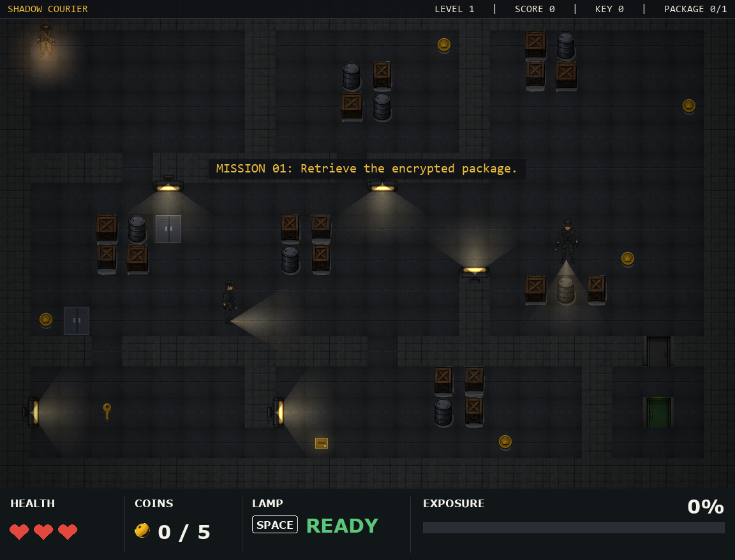
Kā spēlē
3 līmeņi ar pieaugošu grūtību
W A S D vai bultiņas - kustēties
E - paņemt atslēgu / paketi, atvērt durvis, paslēpties
SPACE - izslēgt tuvāko lampu
P vai ESC - pauze
Mērķis: atrodi atslēgu, paņem paketi un aiznes līdz izejai.
Monētas dod punktus, trauksmes samazina vērtējumu (S/A/B/C).

Slide 3
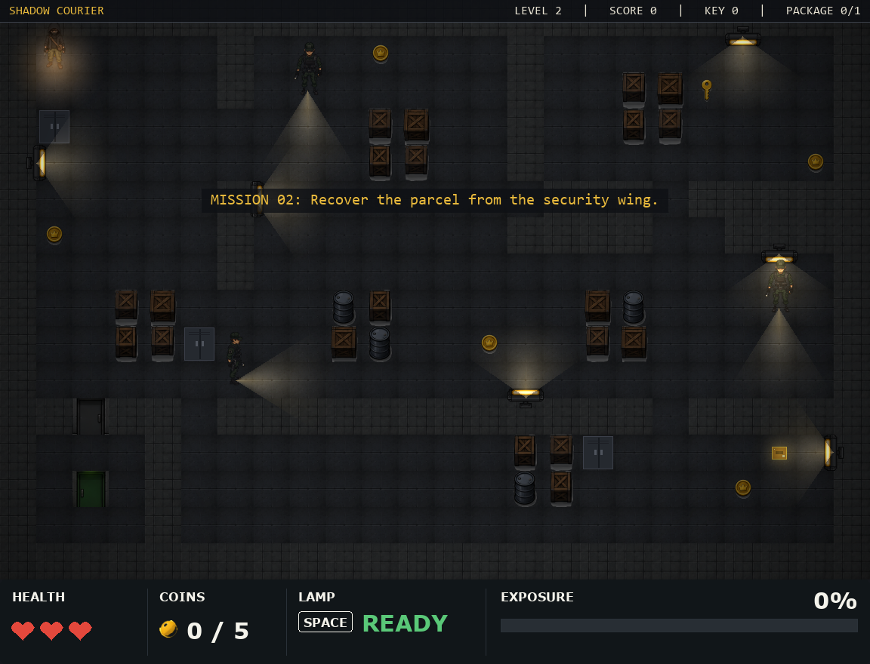
1. mehānika: gaismas briesmas
Gaismā ilgi stāvēt nedrīkst
Kartē ir tumša, ceļu apgaismo sienas lampas.
Stāvot lampas gaismā, EXPOSURE josla pieaug.
Ja josla piepildās (0.8 s, grūtākajos līmeņos 0.7 un 0.6 s),
sargi pamana un skrien uz pēdējo redzēto vietu.
Ēnā un slēptuvēs (skapīši) kurjers ir drošs.
Tātad jādomā maršruts: kur var paiet, kur jāgaida tumsā.

Slide 4
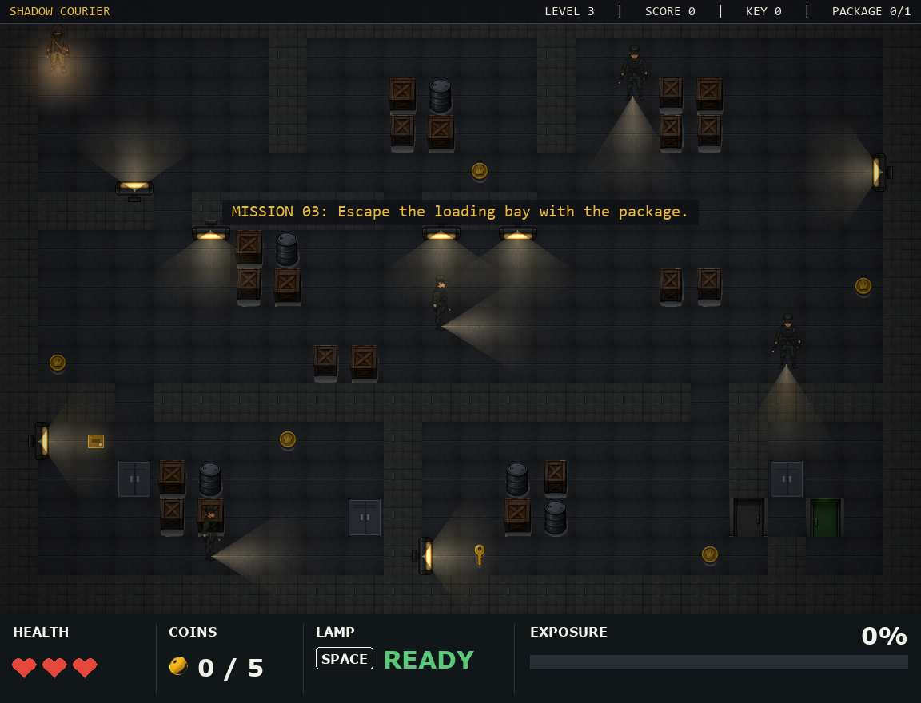
2. mehānika: lampu izslēgšana
SPACE dod 5 sekundes tumsas
Ar SPACE izslēdz tuvāko lampu - tās gaisma pazūd
un kurjers vairs nav redzams tās zonā.
Lampa pati iedegas atpakaļ pēc 5 s,
bet slēdzis uzlādējas 8 s - nevar spamot.
Tāpēc jāplāno: kuru lampu izslēgt un kad,
lai paspētu paņemt atslēgu vai paketi un aizbēgt.

Slide 5
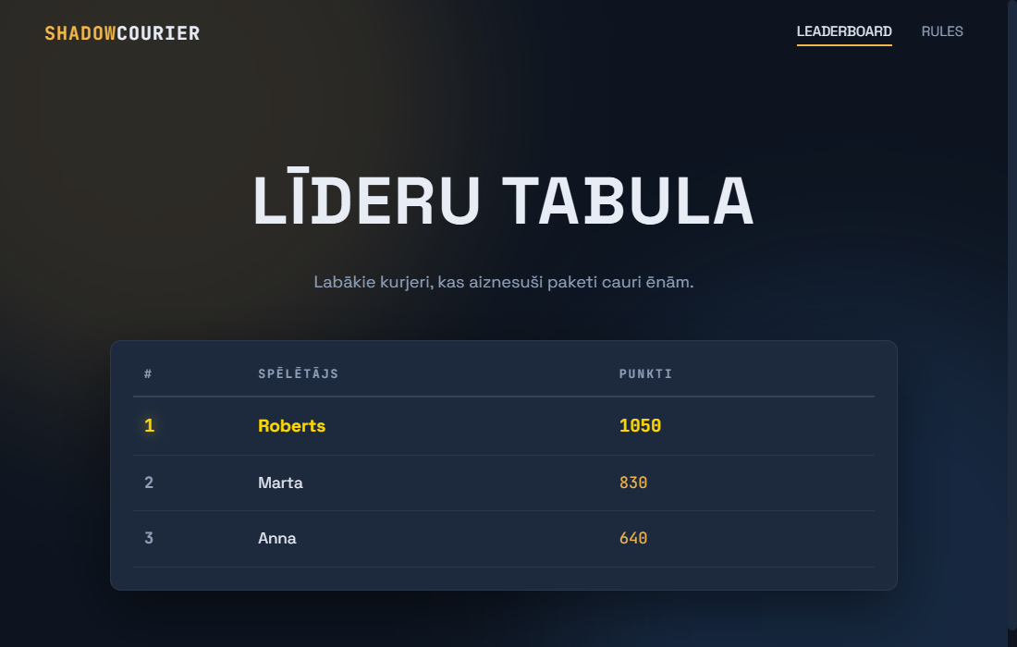
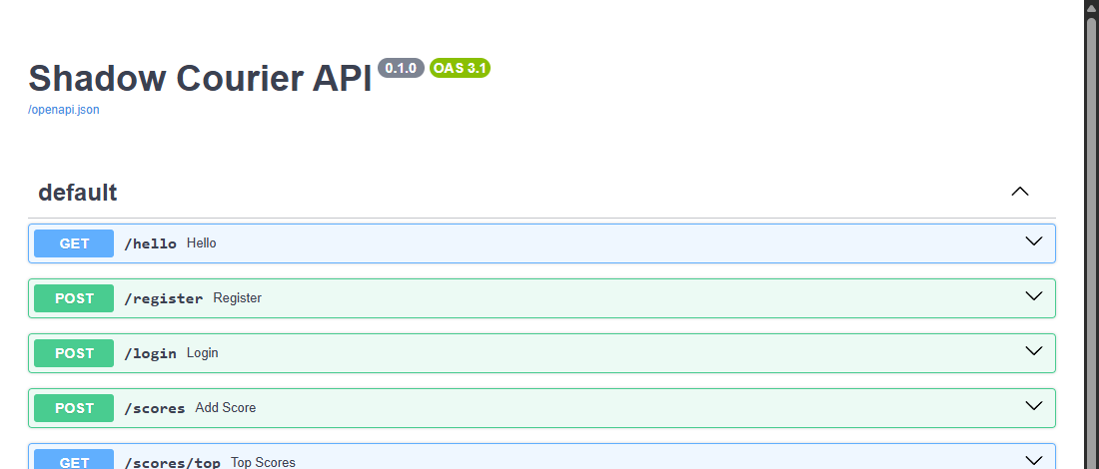
Serveris un mājaslapa
FastAPI + SQLite + Jinja
Spēles beigās rezultats aiziet uz serveri (POST /scores).
Reģistrācija un login: parole glabājas kā hash,
rekordus var sūtīt tikai ar tokenu.
Līmeņu progress saglabājas pie konta - ienākot atpakaļ
atbloķētie līmeņi paliek.
Serveris pats atdod mājaslapu ar līderu tabulu.
Papildus: lapa strādā arī internetā (Render).

Slide 6
Grūtākais un kā to atrisināju
1. Sargu uzvedība. Vienkārša patruļa bija paredzama.
Tāpēc sargiem ir 5 stāvokļi: patruļa, trauksme, meklēšana,
brīdinājums ar lukturi un dzīšanās. Ceļu atrod ar BFS,
tāpēc neiet caur sienām un neiestrēgst.
2. Gaisma nedrīkst spīdēt caur sienām.
Katru lampu piestiprināju sienai ar savu virzienu,
gaisma ir sektors + redzeslīnijas pārbaude.
Vienam un tam pašam aprēķinam ir gan zīmējums, gan EXPOSURE,
tāpēc tas, ko redzi, ir tieši tas, kas tevi noķer.
github.com/Posik192/Shadow-Courier | shadow-courier.onrender.com

